Slide 1
图片相关的优化
徐铭杰

Slide 2
课程目标
理解图片相关的优化的核心概念
结合facebook和淘宝移动首页案例分析
掌握通过在线网站和fis3两种实现图片相关的一些优化

Slide 3
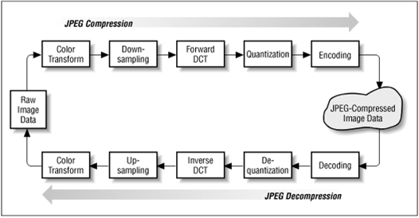
有损压缩——一张JPG图片的解析过程

Slide 4
png8/png24/png32之间的区别
png8 —— 256色 + 支持透明
png24 —— 2^24色 + 不支持透明
png32 —— 2^24色 + 支持透明

Slide 5
每种图片格式都有自己的特点，针对不同的业务场景选择不同的图片格式很重要

Slide 6
不同格式图片常用的业务场景
jpg有损压缩，压缩率高，不支持透明
png支持透明，浏览器兼容好
webp压缩程度更好，在ios webview有兼容性问题
svg矢量图，代码内嵌，相对较小，图片样式相对简单的场景

Slide 7
不同格式图片常用的业务场景
jpg —— 大部分不需要透明图片的业务场景
png —— 大部分需要透明图片的业务场景
webp —— 安卓全部
svg矢量图 —— 图片样式相对简单的业务场景

Slide 8
进行图片压缩
针对真实图片情况，舍弃一些相对无关紧要的色彩信息

Slide 9
CSS雪碧图
把你的网站上用到的一些图片整合到一张单独的图片中
减少你的网站的HTTP请求数量

Slide 10
Image inline
将图片的内容内嵌到html当中
减少你的网站的HTTP请求数量

Slide 11
使用矢量图
使用SVG进行矢量图的绘制
使用iconfont解决icon问题

Slide 12
在安卓下使用webp
WebP 的优势体现在它具有更优的图像数据压缩算法，能带来更小的图片体积，而且拥有肉眼识别无差异的图像质量；同时具备了无损和有损的压缩模式、Alpha 透明以及动画的特性，在 JPEG 和 PNG 上的转化效果都非常优秀、稳定和统一。

Slide 13
案例分析

Slide 14
eleme首页实战
对于之前所提到的图片相关技术，在上节课完成的相关数据列表中进行实战

Slide 15
优化前后性能对比

Slide 16
课程总结

Slide 17
课程总结
学习和掌握图片相关的优化方法
理解不同图片格式在不同的业务场景中应用
如何选择图片加载方式
在实战中体会和掌握本节课的内容在业务中的真实使用

Slide 18
谢谢！

